Slide 1

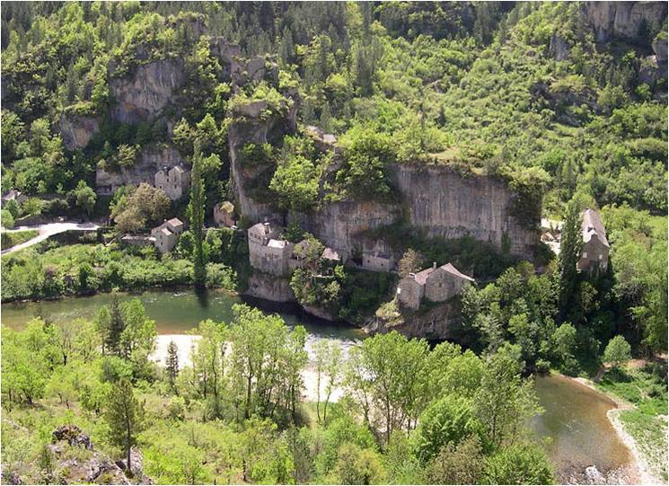

LES GORGES DU TARN

Slide 2
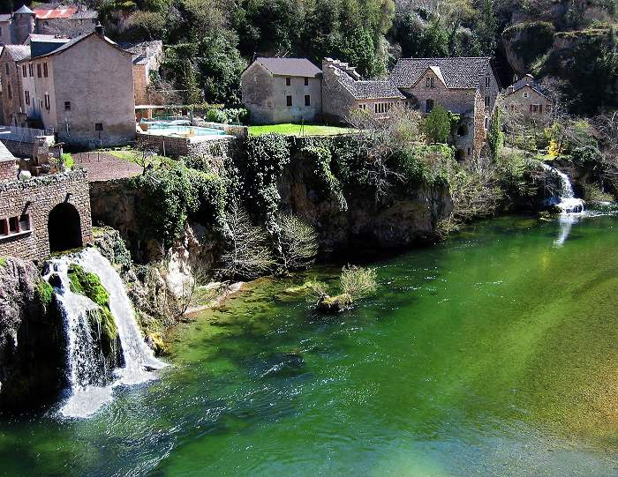
Seules quarante résurgences viennent alimenter la rivière tout au long de son
parcours dans les gorges, dont la plupart jaillissent des plus proches falaises.

Slide 3
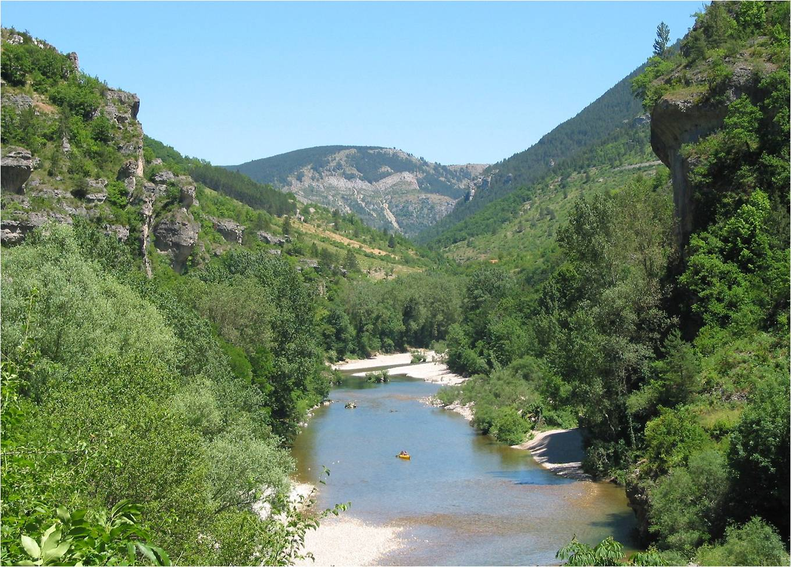
il y a plusieurs villages pittoresques le long de la route à visiter

Slide 4
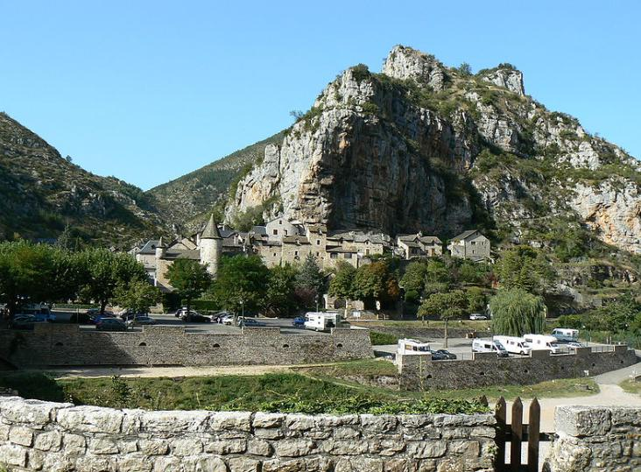
La Malène : en plein cœur des gorges du Tarn, le bourg jouit d'une réputation nationale
et internationale. Ce village a connu des heures difficiles au cours de son histoire,
le rocher de la barre en porte encore les stigmates noircit

Slide 5
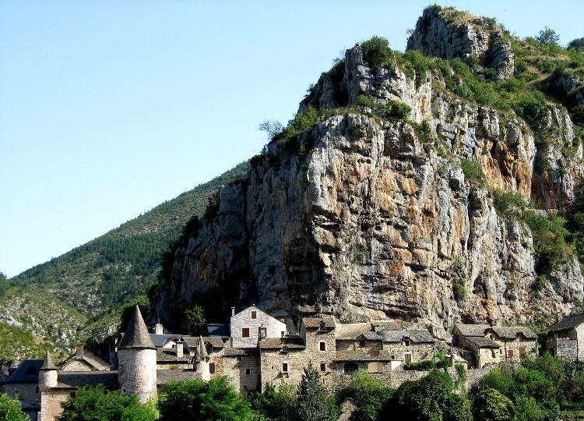
Les Bateliers de La Malène

Slide 6
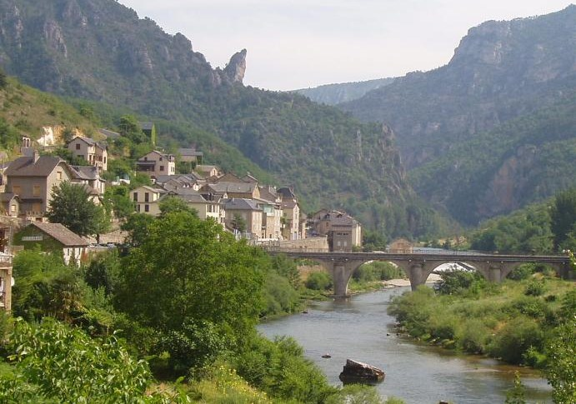
A partir des Vignes, le défilé des Gorges devient presque rectiligne profilant une
symétrie quasi parfaite à partir de la rivière jusqu'aux berges aux pentes couvertes et
profondes

Slide 7
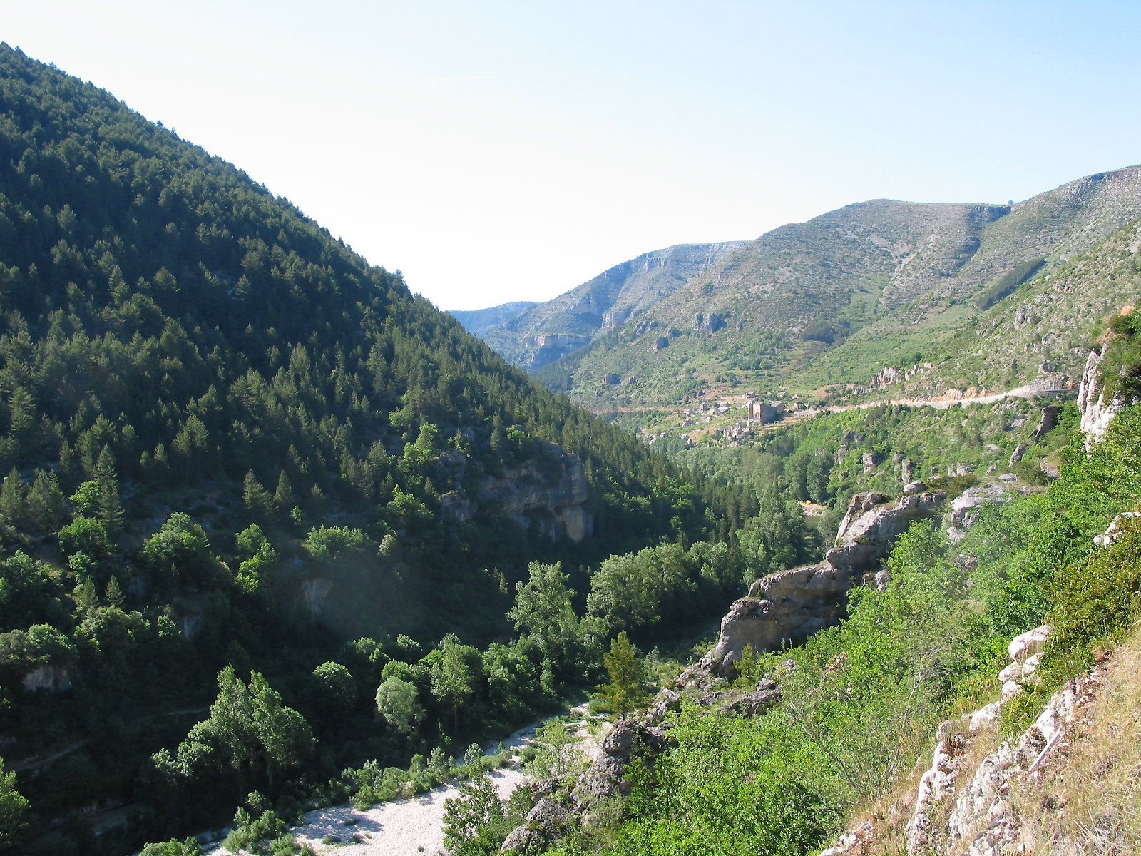
Prades Gorges du Tarn

Slide 8
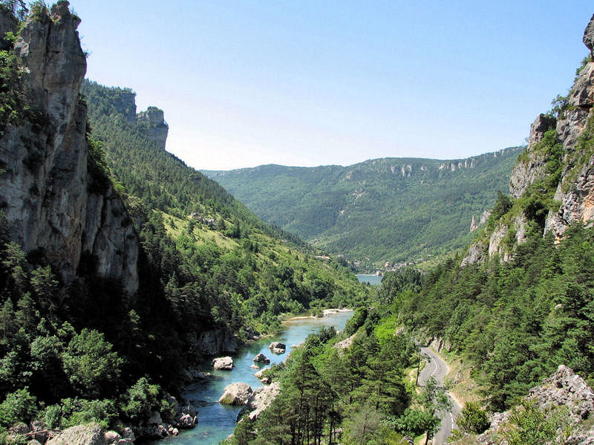
point sublime Saint-Georges-de-Levejac

Slide 9
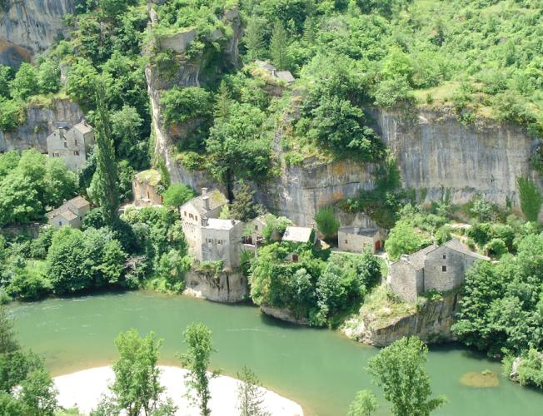
Castelbouc

Slide 10
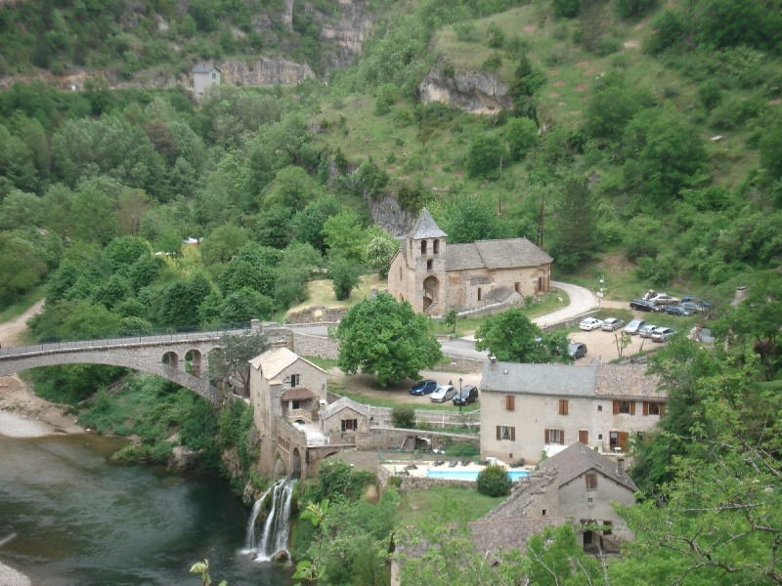
St Chely du transité sur la rive gauche du Tarn, le petit village a gardé une belle
architecture traditionnelle

Slide 11
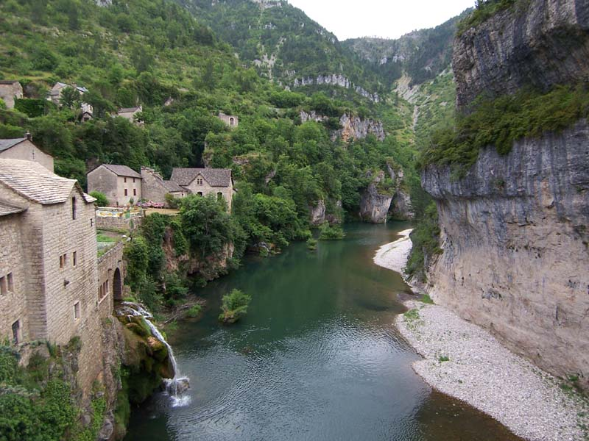
Saint Chély du Tarn

Slide 12
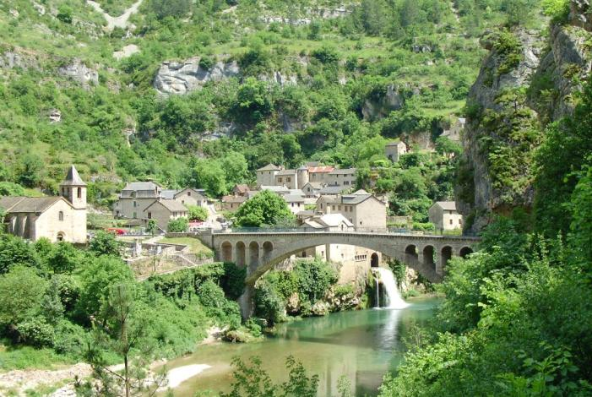
St Chely du Tarn

Slide 13
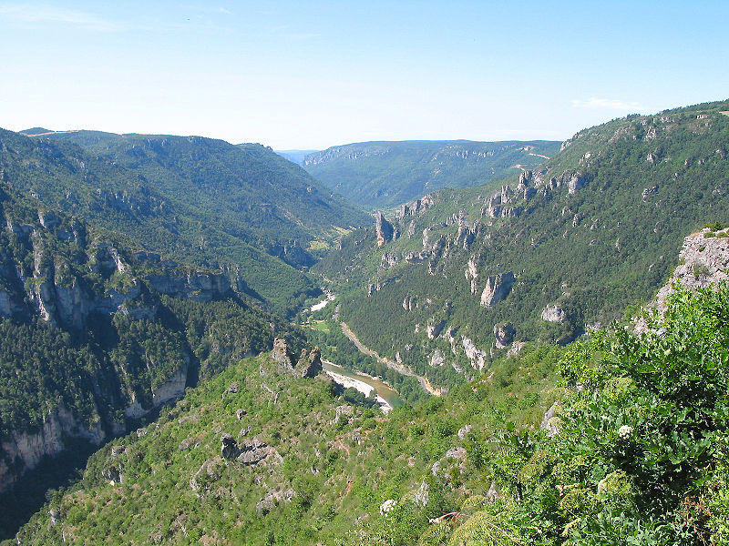
Saint Georges de Lévéjac Gorges du Tarn

Slide 14
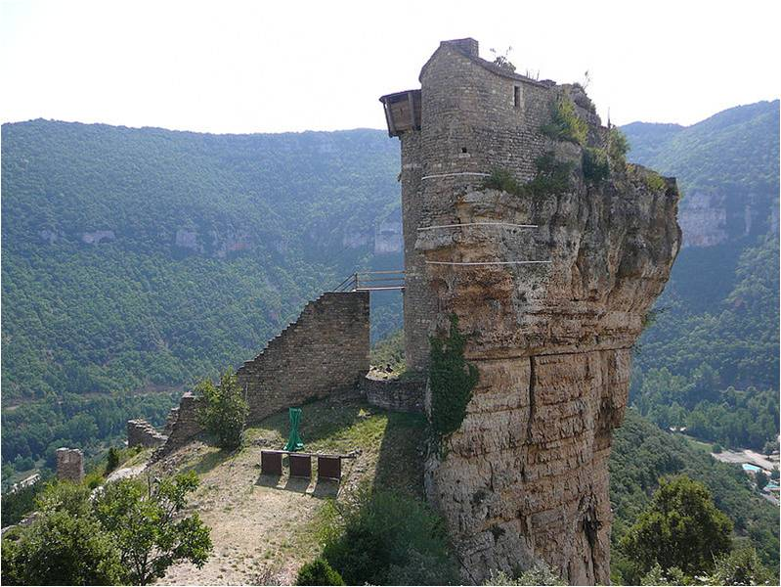
Un nid d’aigle dans la vallée des vautours :Le château de PEYRELADE

Slide 15
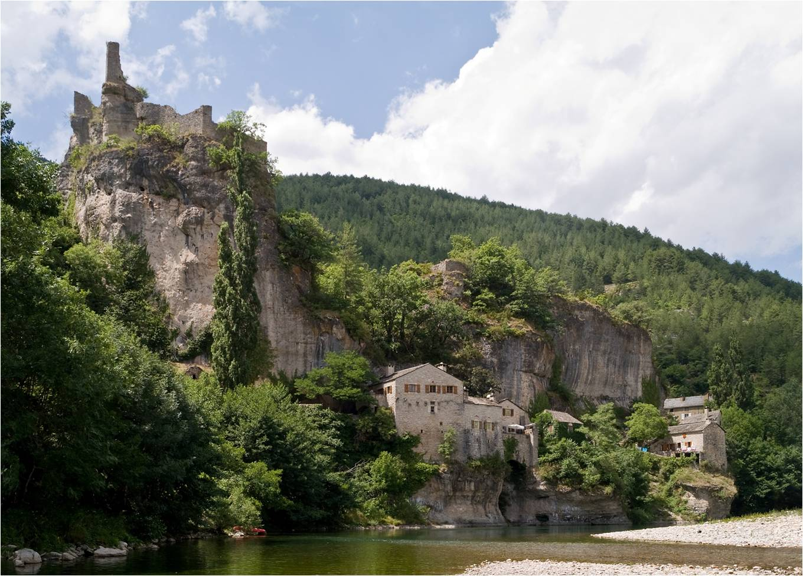
Tour et piton rocheux sur lequel s'appuie le château

Slide 16
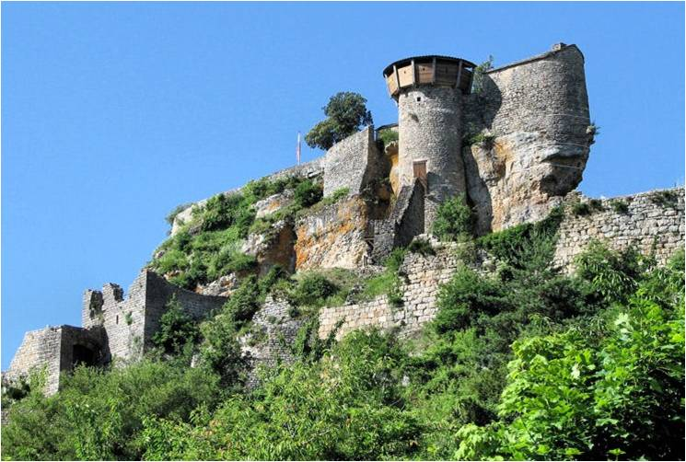
Ce château forteresse de part sa situation a été un des plus important du Rouergue

Slide 17
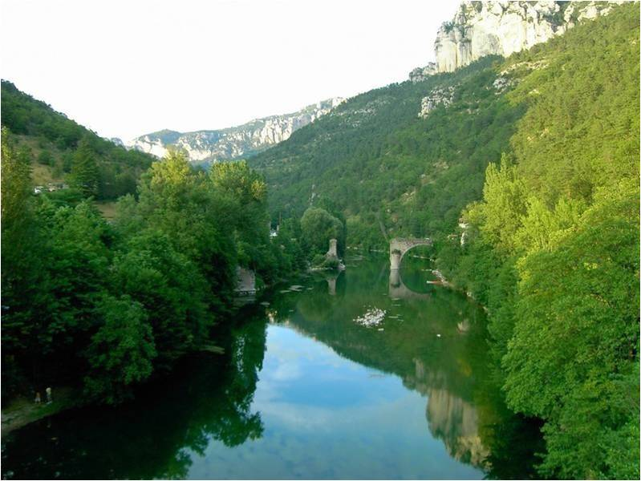
Le pont Cassé à Rozier sur TARN

Slide 18
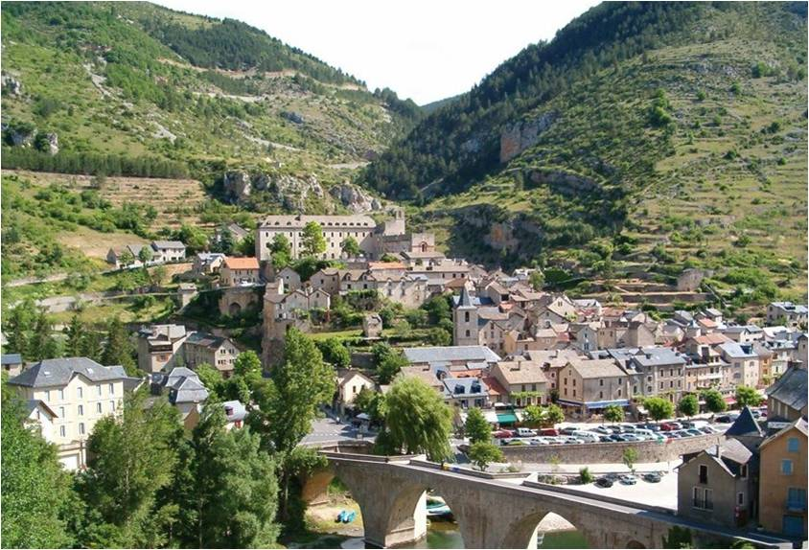
Sainte-Enimie est accrochée au Causse sur le bord du Tarn

Slide 19
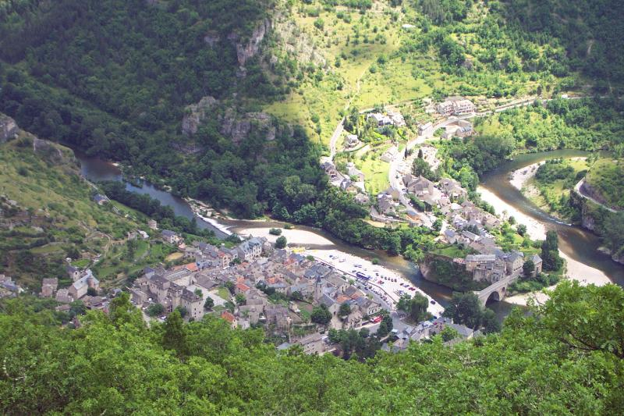
Sainte-Enimie

Slide 20
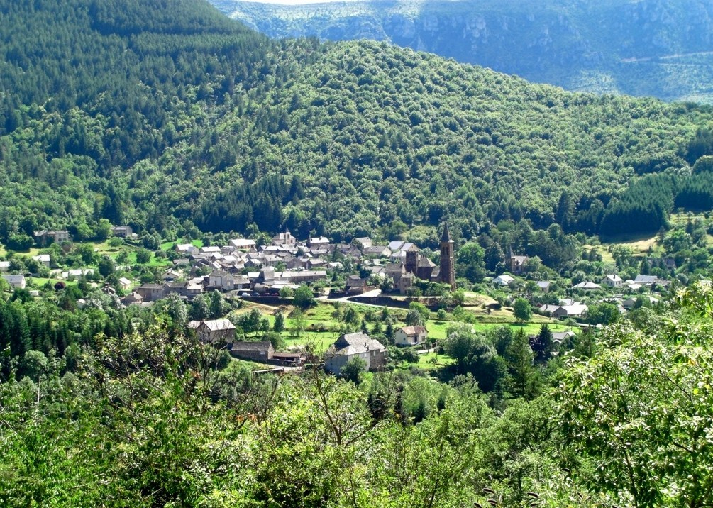
Sainte Enimie

Slide 21
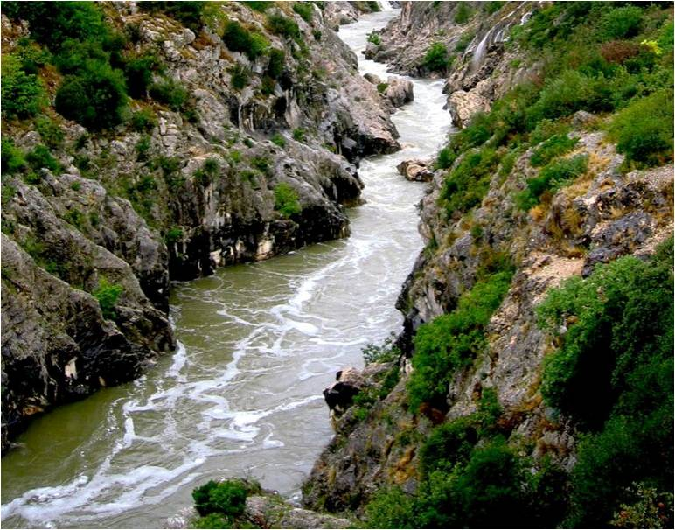
Sainte Enimie les Gorges

Slide 22
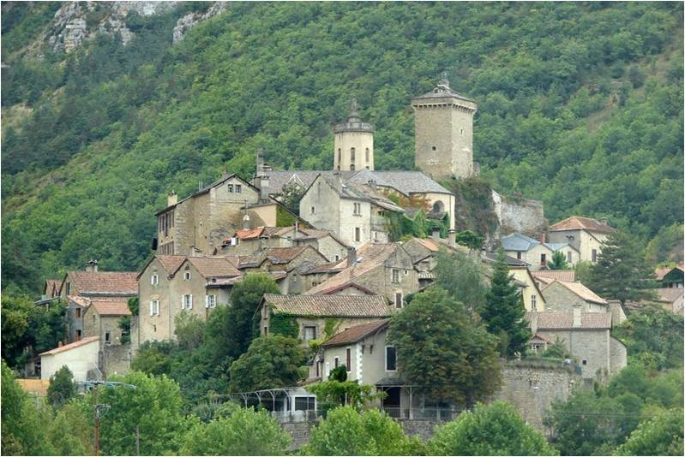
Peyrelau

Slide 23
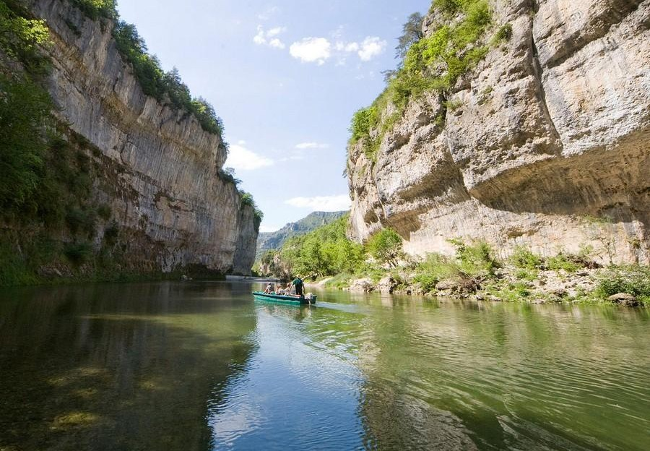
Les gorges du Tarn

Slide 24
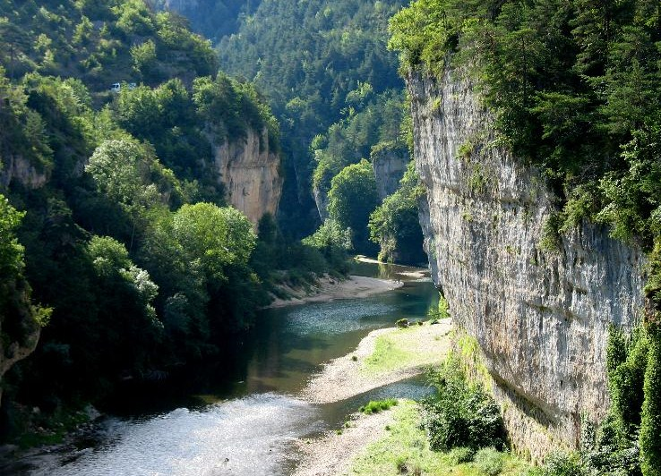
Eau merveilleusement claire entre des parois abruptes très colorées ; des plages
degalets offrent en prime lieu de pique-nique et de baignade !...

Slide 25
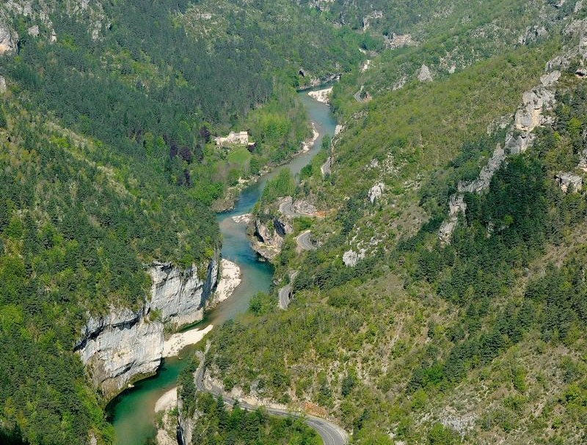
Hourtous gorges du Tarn

Slide 26
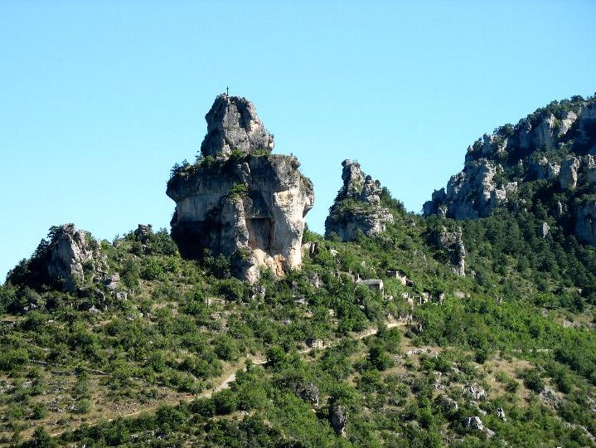
Le Rozier et Les Vignes, le canyon constitue un couloir grandiose, régulier,
pratiquement rectiligne, cerné de falaises très découpées

Slide 27
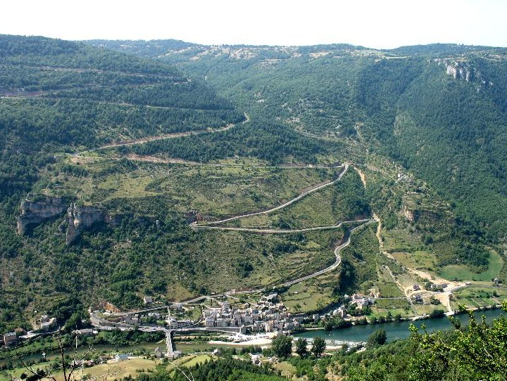
Pas de Soucy, encombré par un chaos de rochers détachés des parois, sous
lequel la rivière disparaît sur une centaine de mètres

Slide 28
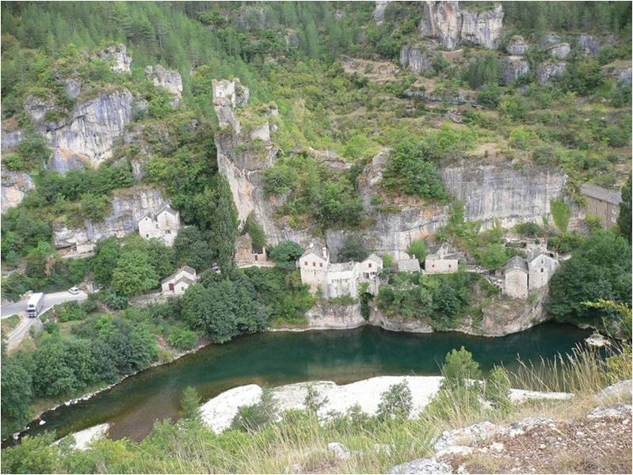

Slide 29
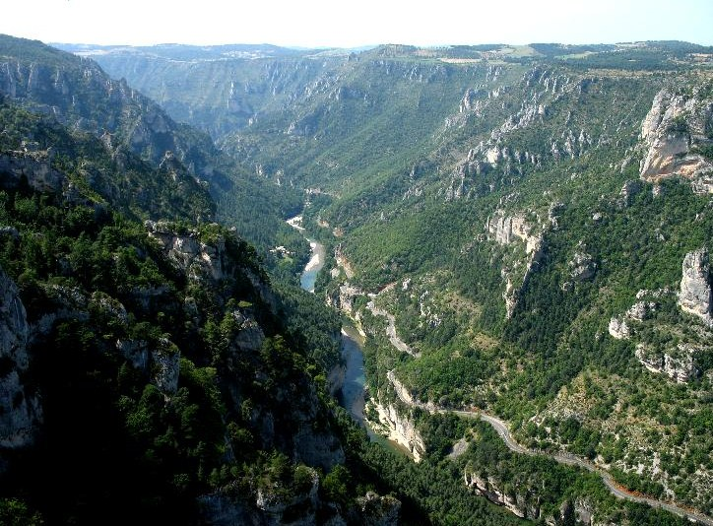

Slide 30
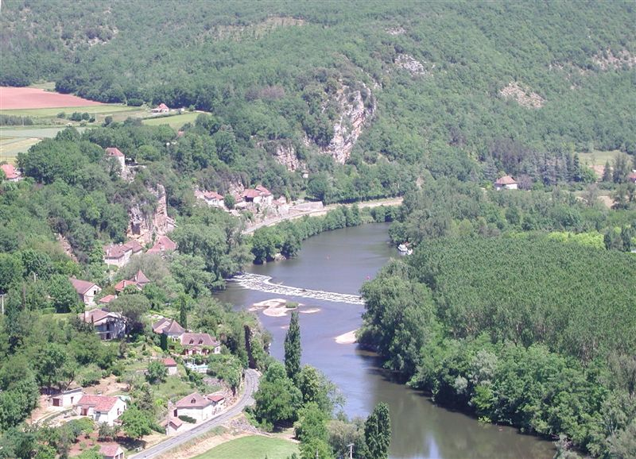


Les gorges se poursuivent jusqu'à hauteur du village d'Ispagnac

